Slide 1
第一章 Java EE概述
1、Java EE产生的背景 √
2、什么是Java EE
3、Java EE编程思想：组件--容器
4、Java EE的体系结构
5、Java EE核心技术
6、轻量级Java EE及相关技术
J2EE的开发技术

Slide 2
1、Java EE产生的背景
1.1 Java EE全称：
Java Platform Enterprise Edition
Java版本：
J2SE(Java 2 standard edition)，针对普通PC的标准应用程序开发。
J2EE，针对企业级应用服务的开发。
J2ME(Java 2 micro edition)，用于嵌入式设备、移动设备（手机、PDA）上的开发。
J2EE的开发技术

Slide 3
1、 Java EE产生的背景
1.2 企业级应用
*企业级应用程序：泛指那些为大型组织部门创建的应用程序。
*企业级应用的特点：
  事物处理、大规模、分布式、高速反应性、安全性、一致性、旧系统集成支持等等
J2EE的开发技术

Slide 4
1、 Java EE产生的背景
1.3 为什么使用Java EE
Java EE提供了一套完整的解决所有这些问题的框架方案.
J2EE的开发技术

Slide 5
2、什么是Java EE
Java EE是一种利用Java 2平台来简化企业解决方案的开发、部署和管理相关的复杂问题的技术架构。
Java EE是一个标准中间件体系结构
Java EE是企业分布式应用开发标准
Java EE是标准化组件和容器的集合
J2EE的开发技术

Slide 6
3、Java EE编程思想：组件-容器
组件
组件
组件
组件
容器
J2EE的开发技术

Slide 7
3、Java EE编程思想：组件-容器
3.1 组件
Java EE应用程序是由组件构成的。 Java EE组件是具有独立功能的软件单元。
组件有2种类型：
  Web组件：与基于Web的客户端进行交互。
  EJB组件：实现业务逻辑的Java组件。
J2EE的开发技术

Slide 8
3、Java EE编程思想：组件-容器
组件改变了什么？
组件的出现是革命性的；
各个组件运行于容器之上，很多与业务无关的逻辑交给容器去完成；
将庞大的应用程序分成各个独立、松耦合的子部分；
组件可自主研发、也可购买，与硬件一样，“即插即用”。
J2EE的开发技术

Slide 9
3、Java EE编程思想：组件-容器
3.2 容器
容器为组件提供运行环境。
Java EE规定：兼容Java EE的服务器必须定义一套容器来放置Java EE组件。
相对于Java EE组件的两种类型，容器也有两种：
  Web容器
  EJB容器
J2EE的开发技术

Slide 10
4、 Java EE的体系结构
4.1 计算机应用程序的一般特点 ：
大多数应用，从PC机上的简单报表程序到大型机上的复杂计算，都由三部分组成：
      用户界面部分：表示层
      应用逻辑部分：业务逻辑层
      数据访问部分：数据访问层
4.2 应用程序开发模型的变迁过程：
单层 两层 三层 N层
1
2
3
1
2
3
1
2
3
1
2
3
4
J2EE的开发技术

Slide 11

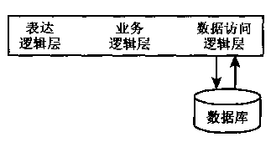
4、Java EE的体系结构
4.3 单层体系结构：
往往运行于一台计算机上，所有功能、服务等都集中在一个应用程序中
单层代码方案
逻辑结构
物理结构
J2EE的开发技术

Slide 12
4、Java EE的体系结构
4.3 单层体系结构：
往往运行于一台计算机上，所有功能、服务等都集中在一个应用程序中
优点：易于管理、数据的一致性
缺点：
  数据访问、表示和业务逻辑在一个应用中
  代码复用、代码可维护性、代码的修改十分困难
  应用不是分布式的，不具有可伸缩性
J2EE的开发技术

Slide 13

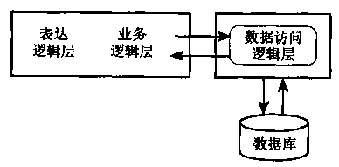
4、Java EE的体系结构
4.4 两层体系结构：
应用程序中实现表示和业务逻辑功能，而将数据库访问逻辑分离出来。
提出：想在多个应用程序间共享数据。
两层体系结构
客户端
服务器
逻辑结构
物理结构
J2EE的开发技术

Slide 14
4、Java EE的体系结构
4.4 两层体系结构：
客户端/服务器结构（C/S结构）
  服务器端通常安装数据库系统。
  客户端安装专用的客户端软件。
  业务逻辑通常在客户端处理，适用于单机或者小型局域网。
Fat client
胖客户端：
表示逻辑
业务逻辑
Fat client
J2EE的开发技术

Slide 15
4、Java EE的体系结构
两层结构的缺点：
胖客户端包含业务代码，并且需要知道数据源的具体情况，数据库结构等的改变将导致全体客户端改变，不利于升级和维护。
出现的问题：
  随着Internet的出现，用户越来越不希望为实现某个功能而经常的安装或更新客户端；
  应用软件供应商业不想将业务逻辑代码提供给用户。
J2EE的开发技术

Slide 16
4、Java EE的体系结构
两层结构的问题的解决：
  Web用户使用同一客户端应用程序，即Web浏览器，即浏览器/服务器结构(B/S结构)。
  将胖客户端中的业务逻辑分离出来，这样，客户端仅包含用户界面逻辑，此种客户端称为瘦客户端。
J2EE的开发技术

Slide 17
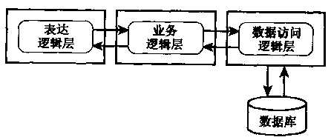
4、Java EE的体系结构
4.5 三层体系结构：
表示层：负责用户界面的展示以及与用户进行交互。
业务逻辑层：装载应用软件的核心，用来控制业务处理。
数据访问逻辑层：实现与数据源的连接、获取、存储数据等。
三层体系结构
J2EE的开发技术

Slide 18
4、Java EE的体系结构
4.6 多层（ N-Tier ）体系结构：
继续将应用程序的功能分解为更薄的功能层，即多层体系结构。
J2EE的逻辑体系结构基于多层体系结构的思想，利用它能创建可扩展的两层、三层、多层的应用。
架构师根据系统的功能、计算能力和所部署的网络硬件的不同，将系统分成多个层次。
各层之间的通信将产生性能等的损耗。
多层体系结构的例子
表示层
业务模型
业务规则
业务对象到
数据源的映射
数据访问逻辑层
J2EE的开发技术

Slide 19
4、Java EE的体系结构
4.7Java EE的四层逻辑体系结构。
(1)客户层
网络浏览器或桌面应用程序。
(2) 表示逻辑层
位于应用服务器上，由一些Java EE标准组件（Servlet、JSP）来实现特定的表示逻辑。
J2EE的开发技术

Slide 20
4、Java EE的体系结构
4.7Java EE的四层逻辑体系结构。
(3)业务逻辑层
位于应用服务器上，可由Java EE标准组件（EJB）来实现特定的业务逻辑。
(4)企业信息系统层
主要用于企业信息的存储管理，主要包括数据库系统、电子邮件系统、目录服务等。Java EE应用程序组件经常需要访问企业信息系统层来获取所需的数据信息。
J2EE的开发技术

Slide 21
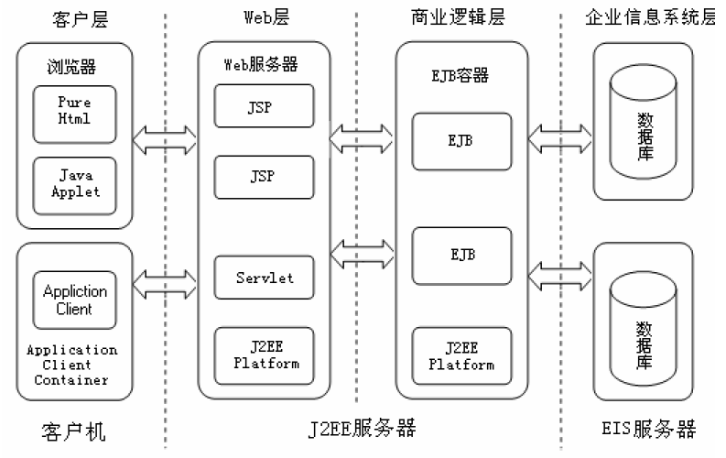
Java EE逻辑体系结构（四层结构）
J2EE的开发技术

Slide 22
5、 Java EE核心技术
Java EE 包含13种核心技术。
JDBC(Java Database Connectivity)
JNDI(Java Name and Directory Interface)
EJB(Enterprise JavaBean)
RMI(Remote Method Invoke)
Java IDL/CORBA
JSP(Java Server Pages)
J2EE的开发技术

Slide 23
5、 Java EE核心技术
Java EE 包含13种核心技术。
Java Servlet
XML(Extensible Markup Language)
JMS(Java Message Service)
JTA(Java Transaction Architecture)
JTS(Java Transaction Service)
JavaMail
JTA(JavaBeans Activation Framework)
J2EE的开发技术

Slide 24
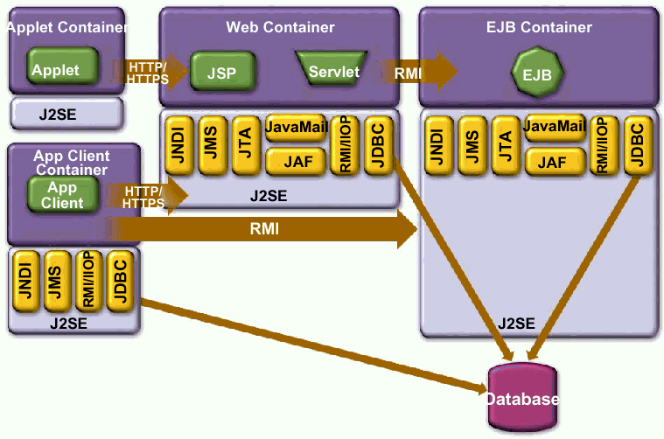
J2EE技术体系结构
J2EE的开发技术

Slide 25
6、轻量级Java EE及相关技术
Java EE 开发大致可以分为两种方式：
  轻量级JavaEE开发
  经典JavaEE开发。
轻量级JavaEE应用以传统的JSP作为表现层技术，以系列开源框架作为各层解决方案，并将这些开源框架有机的组合在一起，使得JavaEE应用具有高度的可扩展性、可维护性。
为什么使用框架？——可维护性和复用
J2EE的开发技术

Slide 26
6、轻量级Java EE及相关技术
轻量级Java EE 相关技术
  JSP、Servlet3.0和JavaBean等
  Struts2.2等
  Hibernate3.6等
  Spring3.0等
J2EE的开发技术

Slide 27
6、轻量级Java EE及相关技术
JSP、Servlet和JavaBean
  JSP最经典的JavaEE技术之一，广泛应用于各种JavaEE应用中；
  Servlet与JSP其实是完全统一的，Servlet3.0规范定义了Servlet的许多新特性；
  JavaBean：JavaEE使用JavaBean来传输数据。
J2EE的开发技术

Slide 28
6、轻量级Java EE及相关技术
Struts
  Struts是最早的MVC框架，是JavaEE应用中应用最广泛的框架；
  Struts2相对于Struts1，是一个全新的框架； Struts2是WebWork的升级，而且吸收了Struts 1和WebWork两者的优势，因此稳定性、性能等各方面都有很好的保证。
J2EE的开发技术

Slide 29
6、轻量级Java EE及相关技术
Hibernate
  Hibernate是一个开放源代码的对象关系映射框架，它对JDBC进行了非常轻量级的对象封装，使得Java程序员可以随心所欲的使用对象编程思维来操纵数据库。
J2EE的开发技术

Slide 30
6、轻量级Java EE及相关技术
Spring
  Spring抽象了大量JavaEE应用中常用代码，将它们抽象成一个框架，使用它可以大幅提高开发效率，并可以保证整个应用具有良好的设计。
J2EE的开发技术

Slide 31
6、轻量级Java EE及相关技术
SSH集成框架（struts+spring+hibernate）
集成SSH框架的系统从职责上分为四层：表示层、业务逻辑层、数据持久层和域模块层，以帮助开发人员在短期内搭建结构清晰、可复用性好、维护方便的Web应用程序。
SSH框架使用Struts作为系统的整体基础架构，负责MVC的分离，在Struts框架的模型部分，利用Hibernate框架对持久层提供支持，业务层用Spring支持。
J2EE的开发技术

